Slide 1
Imaginarium
Споделете Вашите мечти, ние ще ги трансформираме!
Ivan Markov
January 2021

Slide 2
Нашите услуги
Дизайн апартаменти
Дизайн къщи
Ремонтни дейности

Slide 3
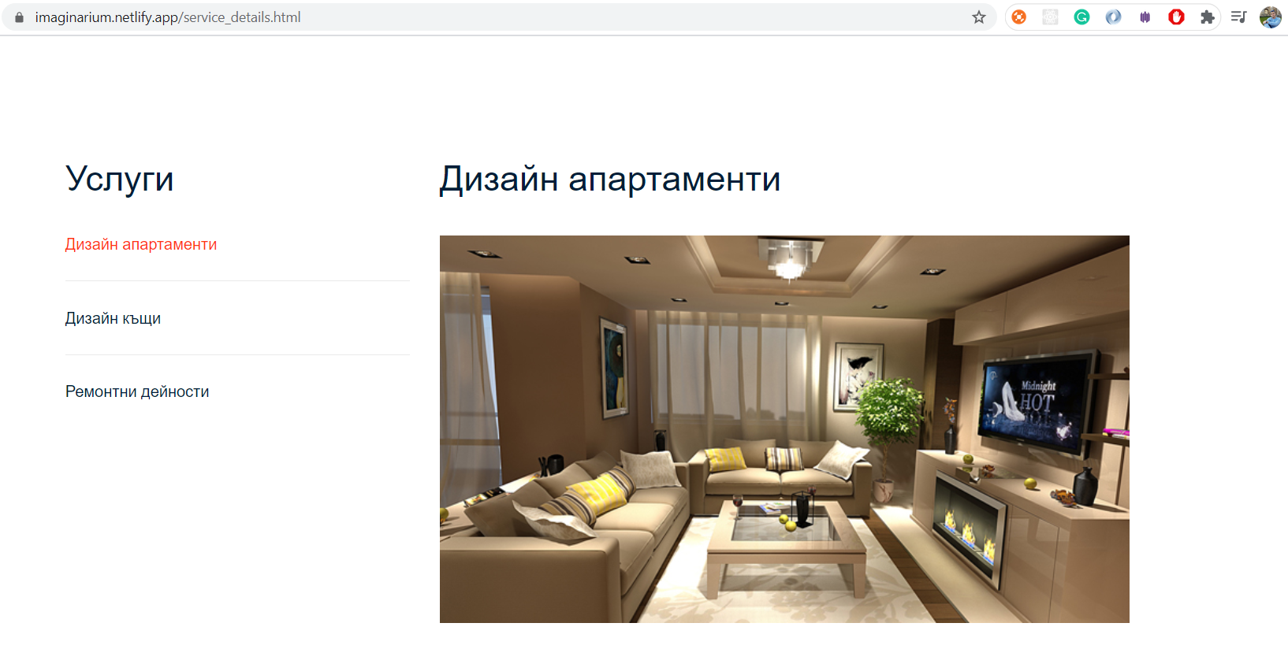
Нашите услуги

Slide 4
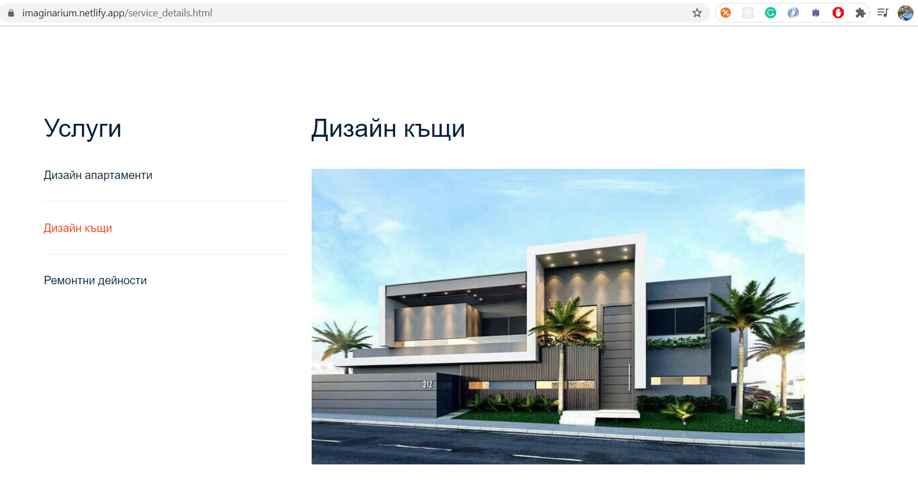
Нашите услуги

Slide 5
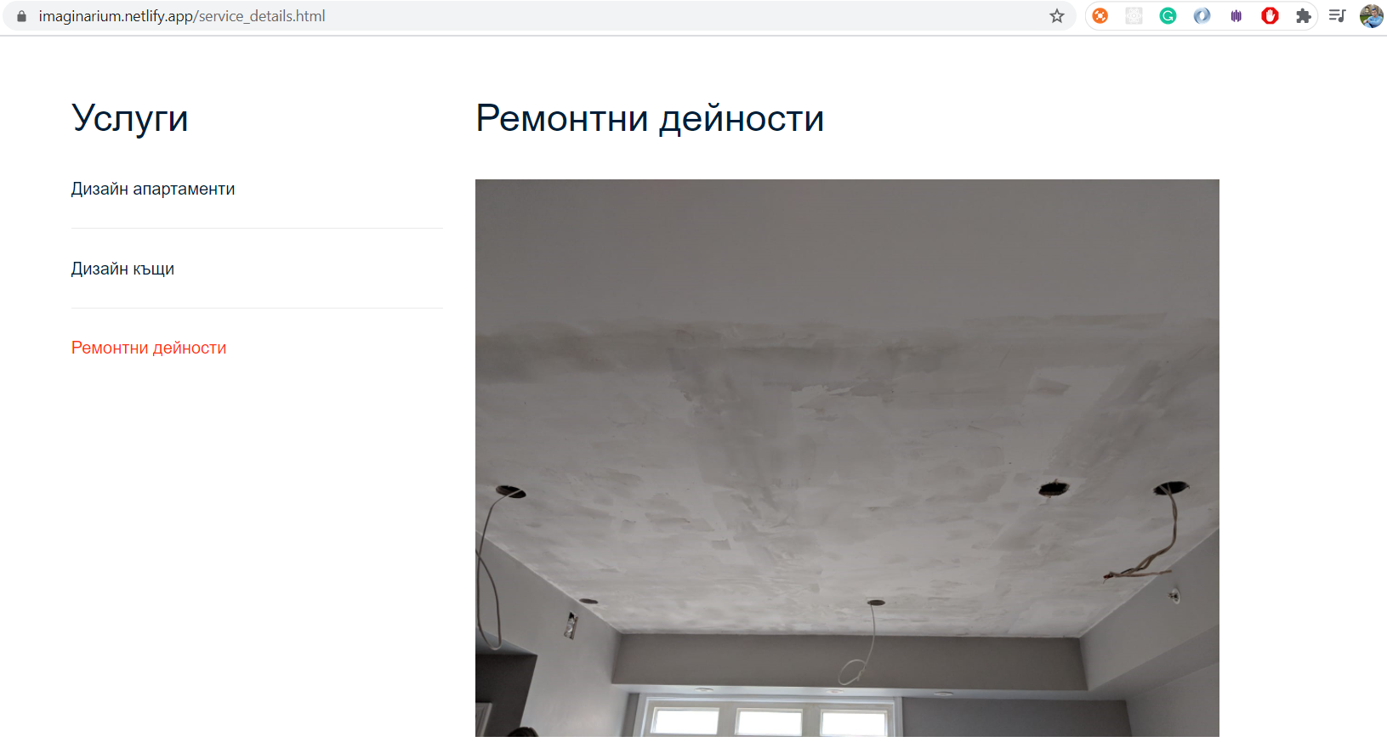
Нашите услуги

Slide 6
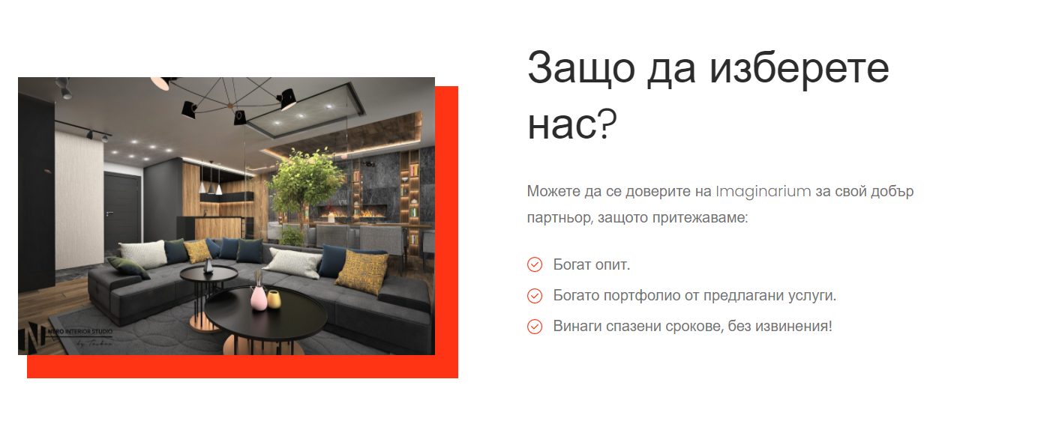

Slide 7
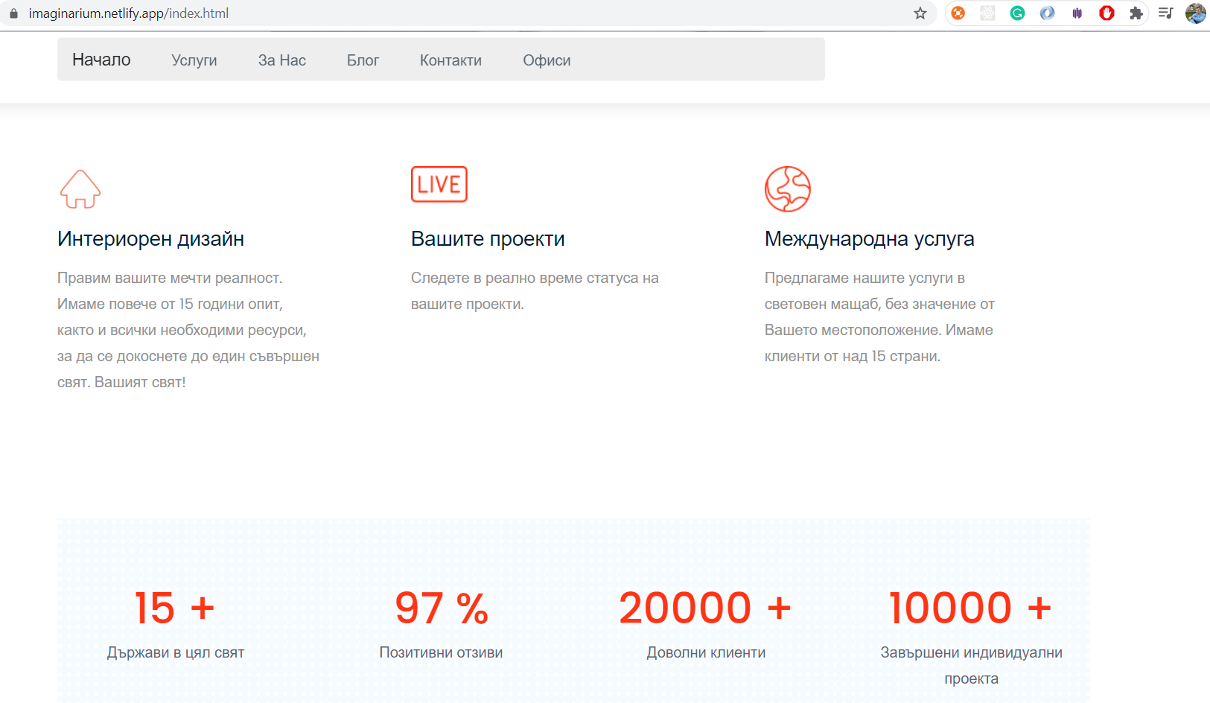
Защо да изберете нас?

Slide 8

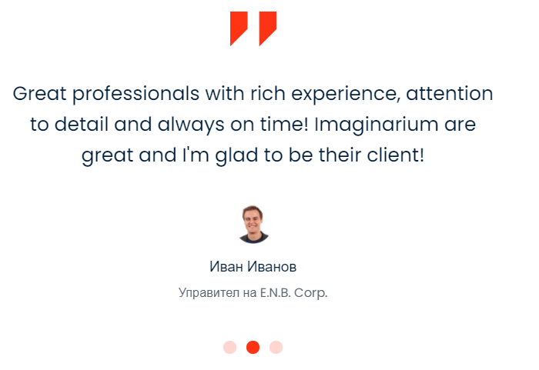
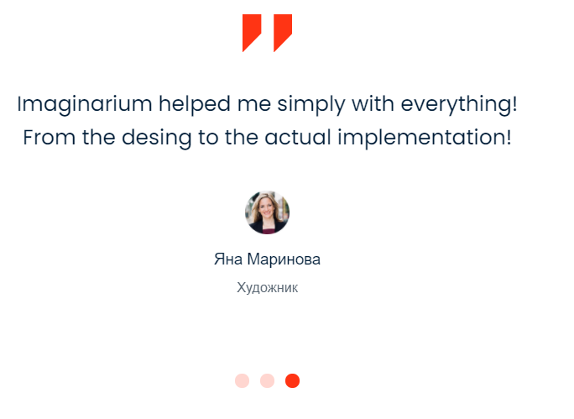
Доволни клиенти

Slide 9
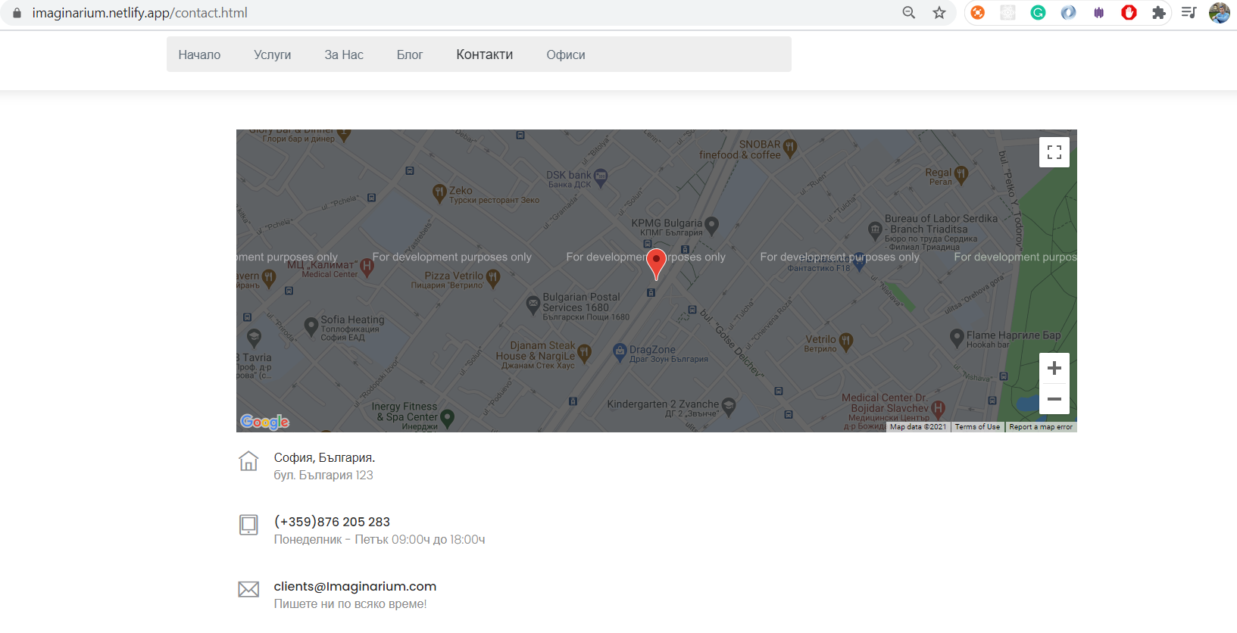
Контакти

Slide 10
Благодарим Ви!

